Slide 1
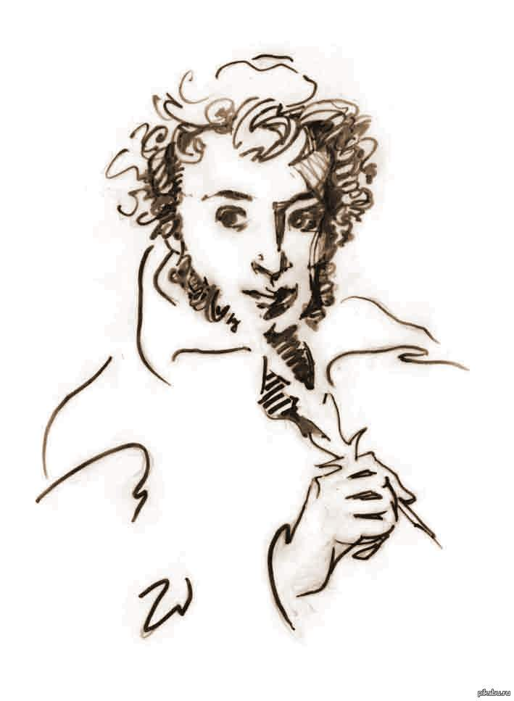
Творчество А. С. Пушкина - неиссякаемый источник для исследований!
Остров Буян.

Slide 2
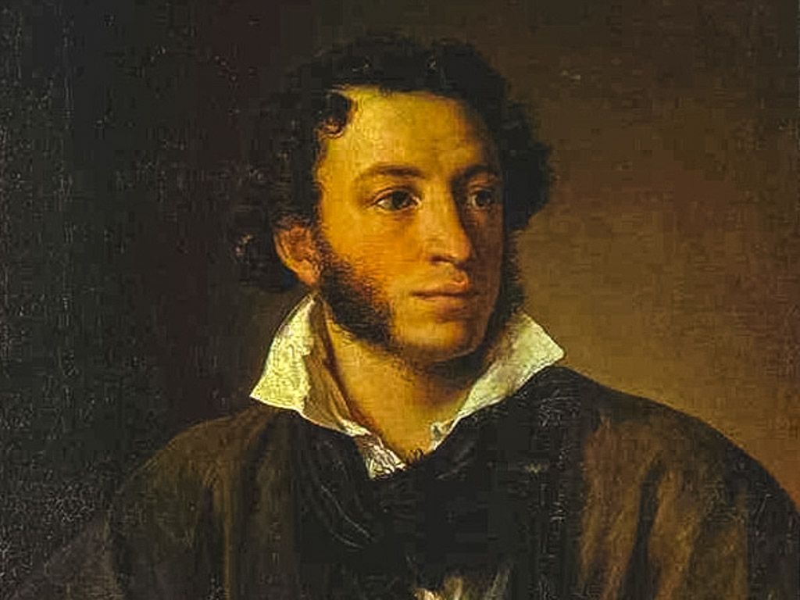
Руководители проекта:
Учительница географии: Струженкова Лариса Анатольевна
Учительница литературы: Мартынова Нина Тимофеевна
Выполнил:
Обучающийся 7 класса «В», МБОУ СШ № 26 г. Смоленска – Растворов Виктор
А. С. Пушкин
МБОУ СШ № 26 имени Александра Сергеевича Пушкина
Г. Смоленска

Slide 3
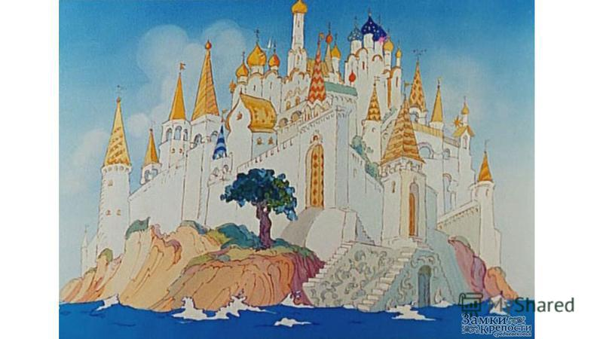
Как называется сказка А. С. Пушкина, в которой упоминается остров Буян?(Полное название)

Slide 4
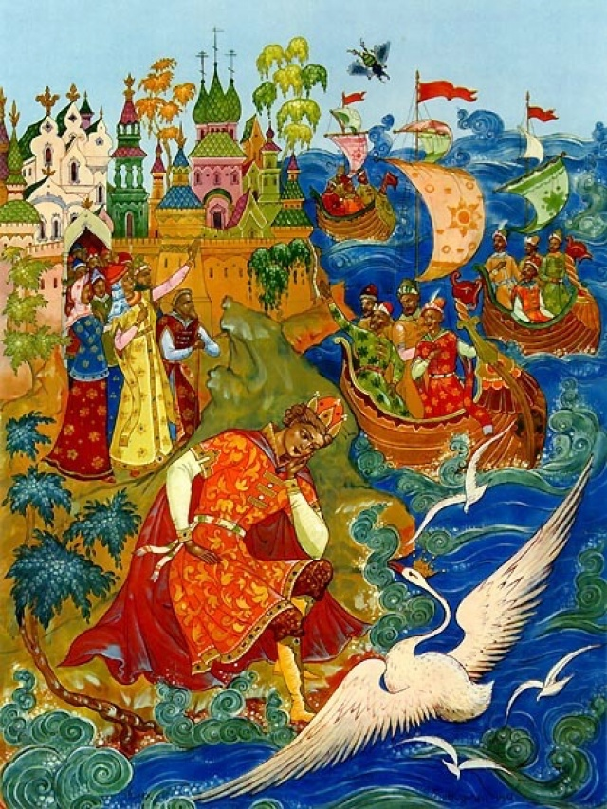
Сказка о царе Салтане, о сыне его славном и могучем богатыре князе Гвидоне Салтановиче и о прекрасной царевне Ле́беди

Slide 5
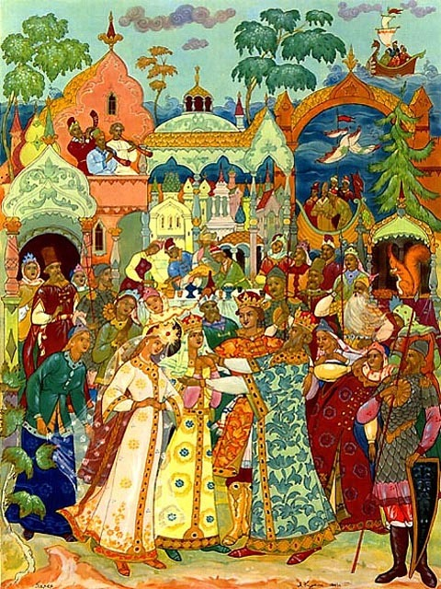
Куда держат путь купцы?

Slide 6
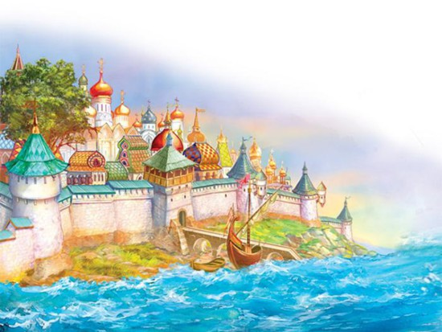
«Едем прямо на восток,
Мимо острова Буяна,
В царство славного Салтана...»

Slide 7
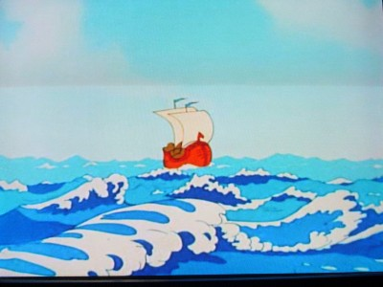
Чем торговали купцы, проезжавшие мимо острова Буяна в Царство славного Салтана?

Slide 8
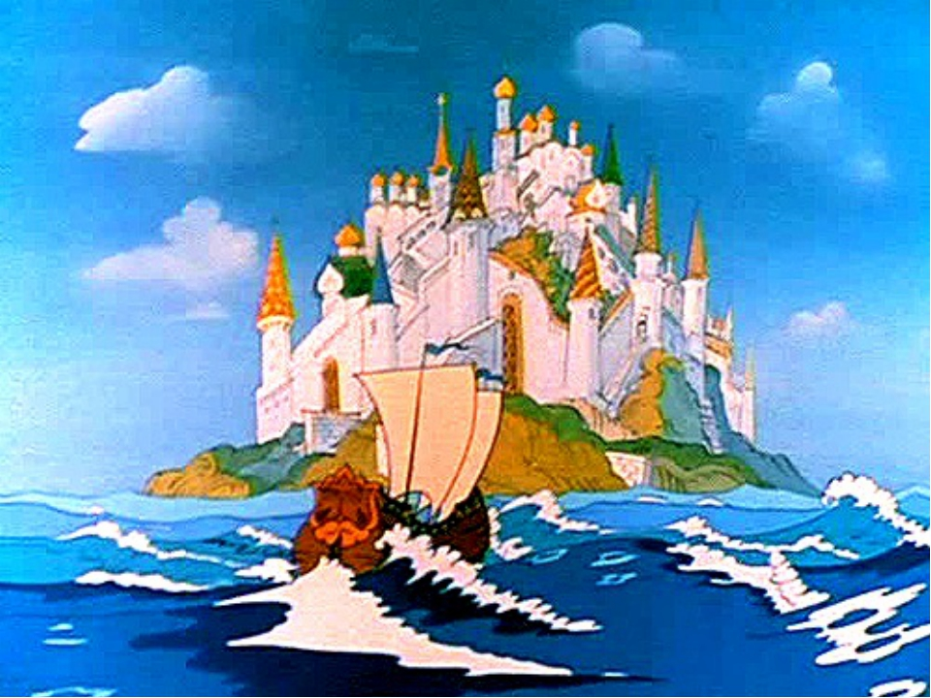
„Мы объехали весь свет,
Торговали соболями,
Чернобурыми лисами»
«Мы объехали весь свет,
Торговали мы конями,
Всё донскими жеребцами»
«Мы объехали весь свет
Торговали мы булатом,
Чистым серебром и златом»

Slide 9
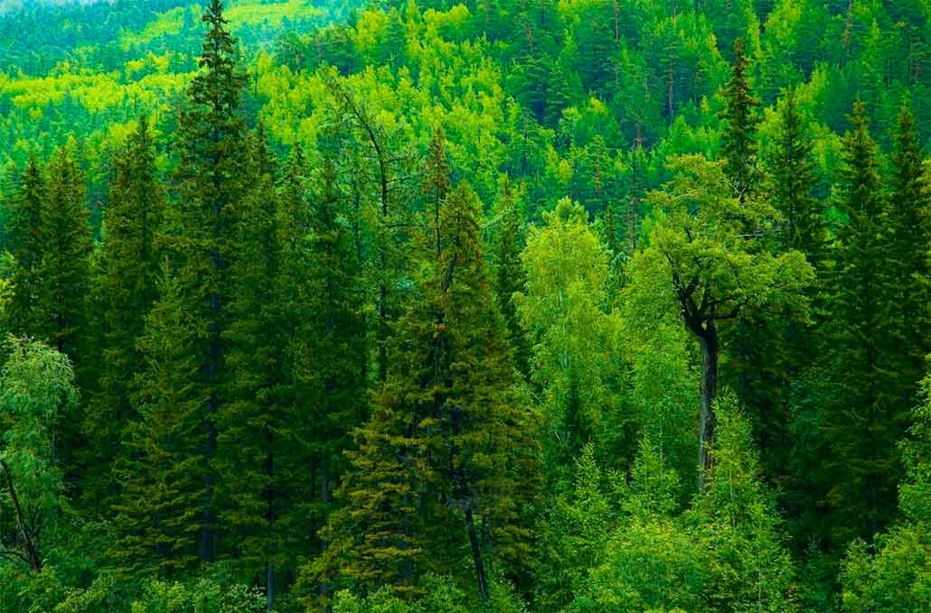
Какие растения, растущие на острове Буяне, упоминаются в сказке?

Slide 10
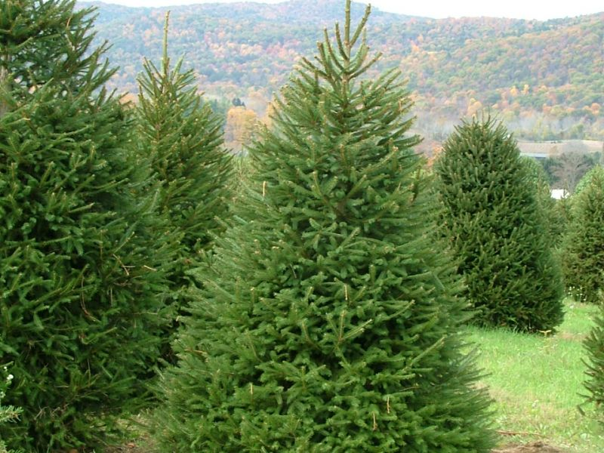
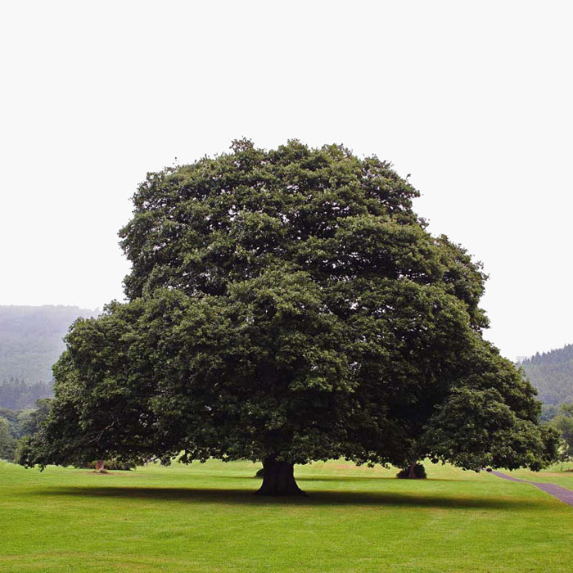
«Ель растет перед дворцом...»
«Дуб зеленый над холмом...»

Slide 11
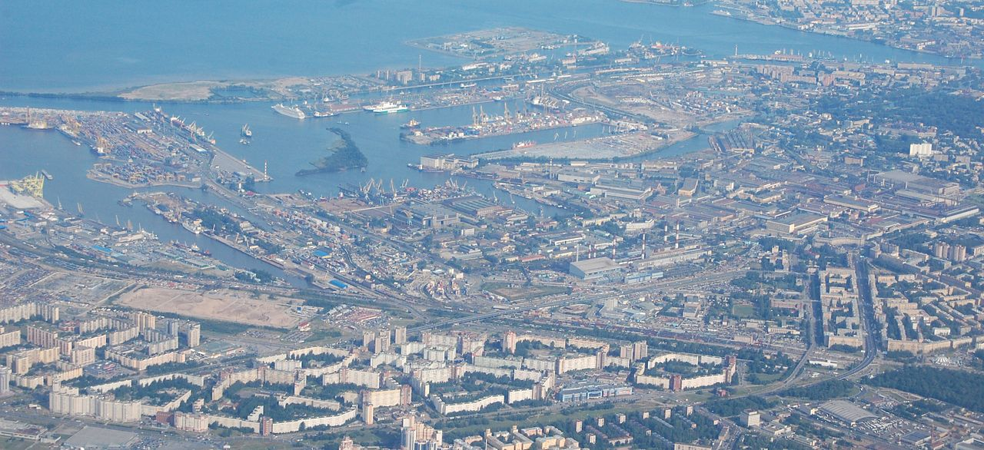
Балтийские Буяны.
Буяном на
Балтике, называли складочное место, расположенное на островке и имеющее пристань.

Slide 12
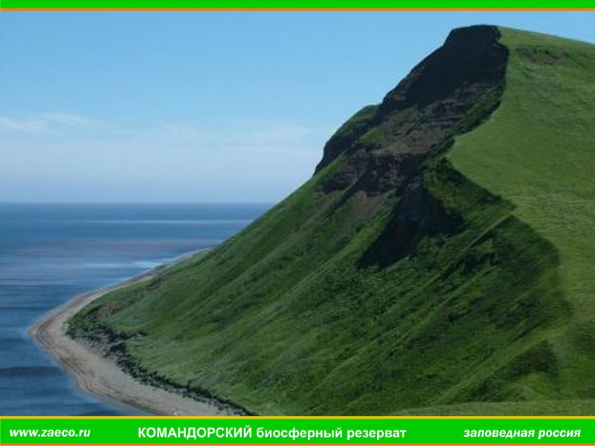
Бухта Буян. Остров Беринга

Slide 13
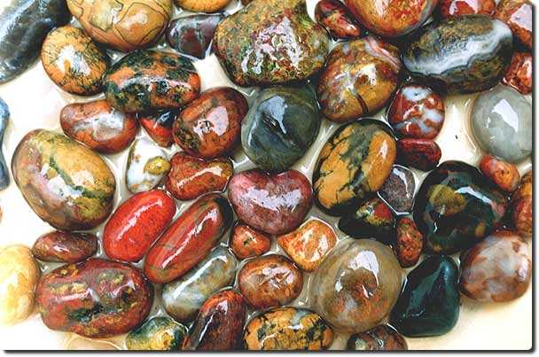

Slide 14
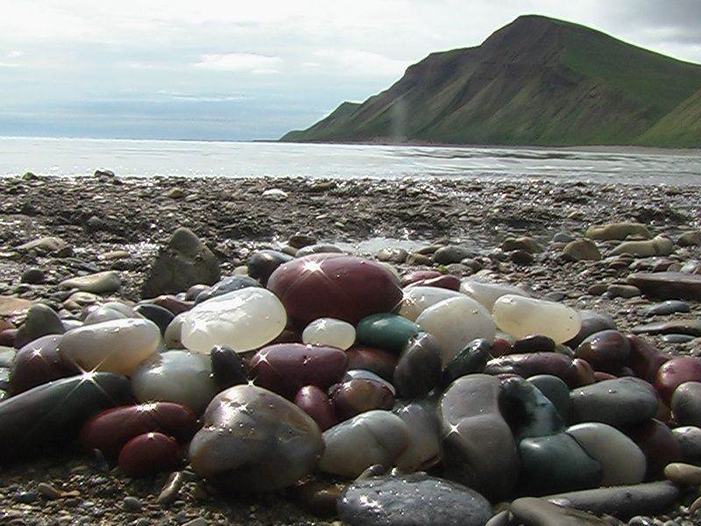

Slide 15
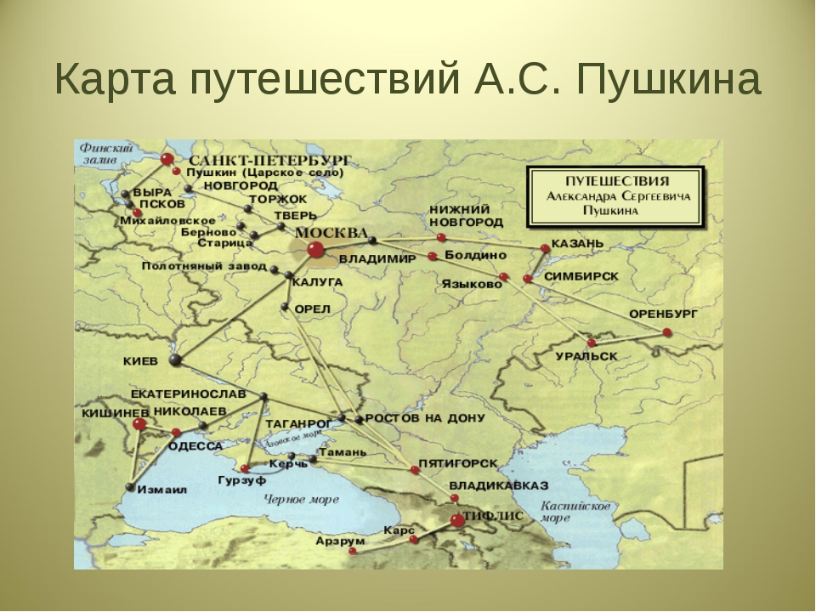

Slide 16
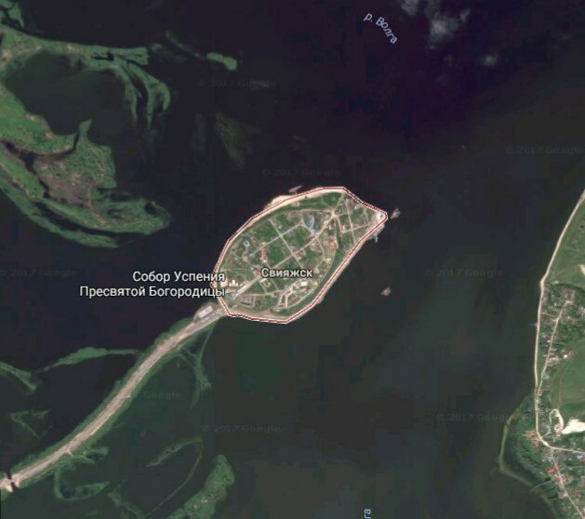
Остров Свияжск

Slide 17
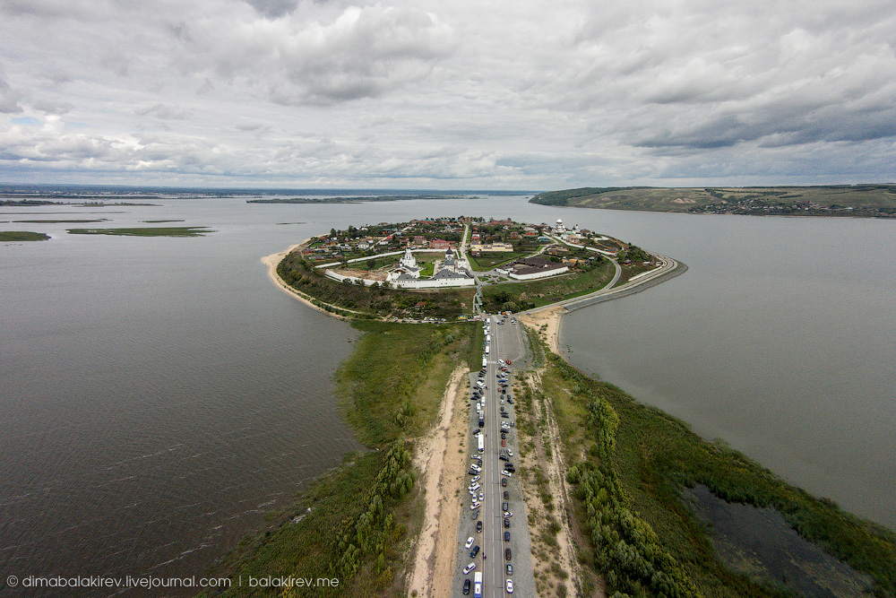
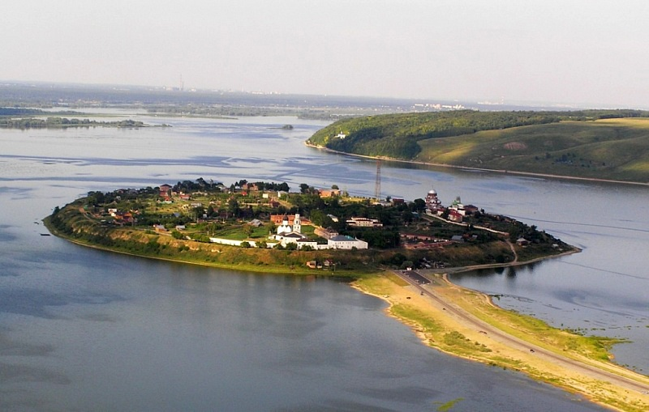

Slide 18
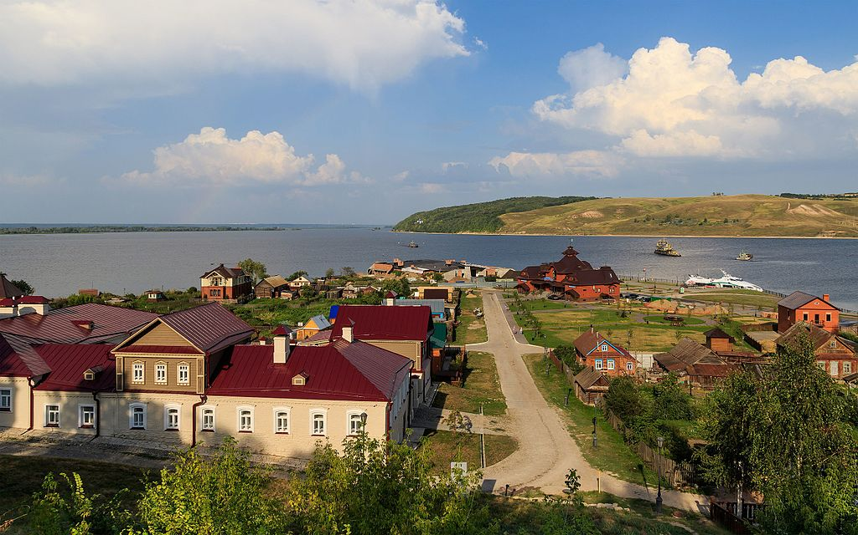
«Город же, который сверху привезенъ на половину тое горы стал, а другую половину воеводы и дети бояръские своими людьми тотъ часъ зделали, велико бо бяше место и свершили городъ въ четыре недели»

Slide 19
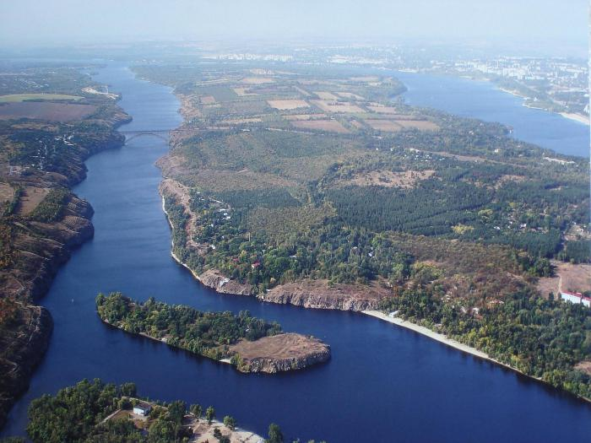
Остров Хортица на реке Днепр

Slide 20
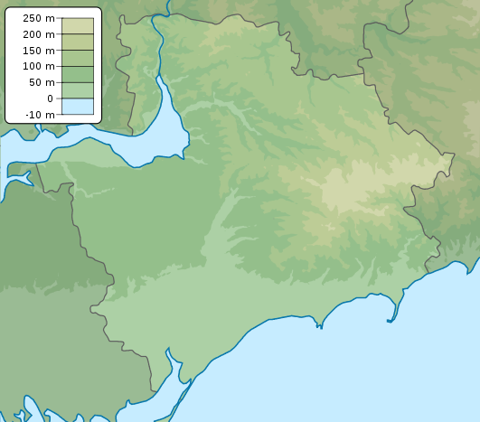
Р.Днепр

Slide 21
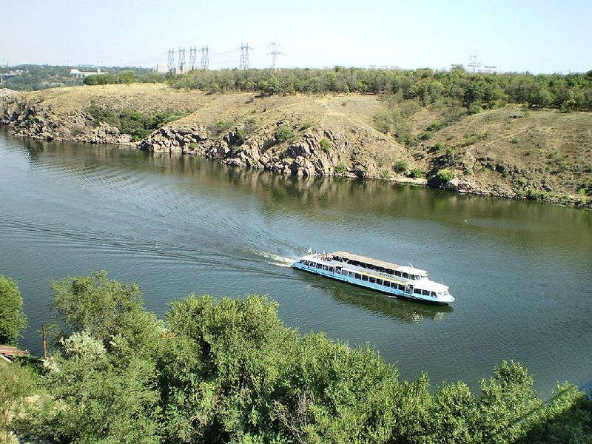

Slide 22
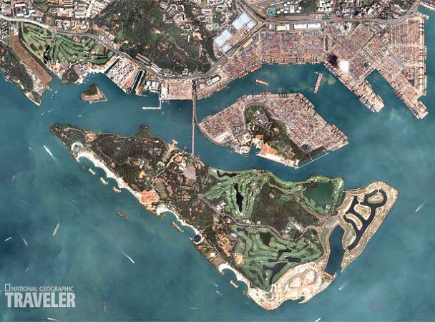
Остров счастья и спокойствия. Сингапур

Slide 23
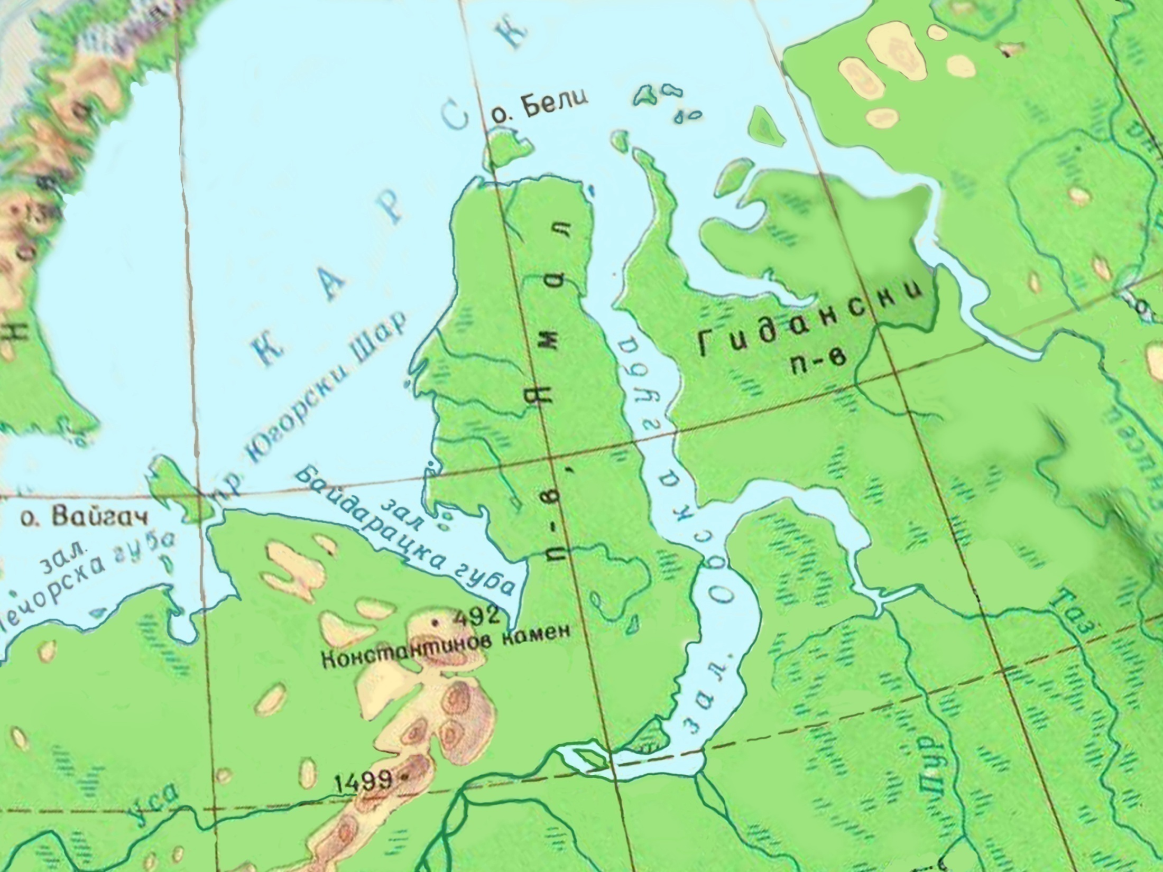
Остров Белый

Slide 24
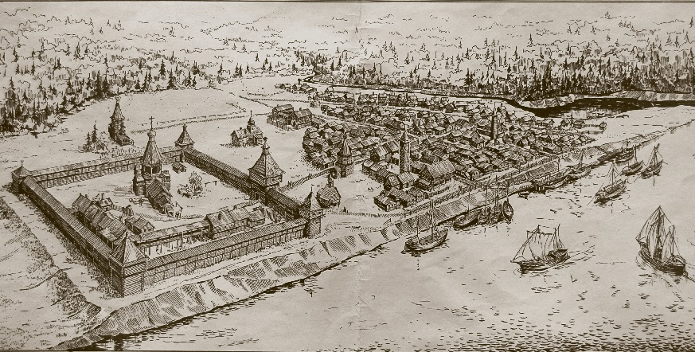

Slide 25
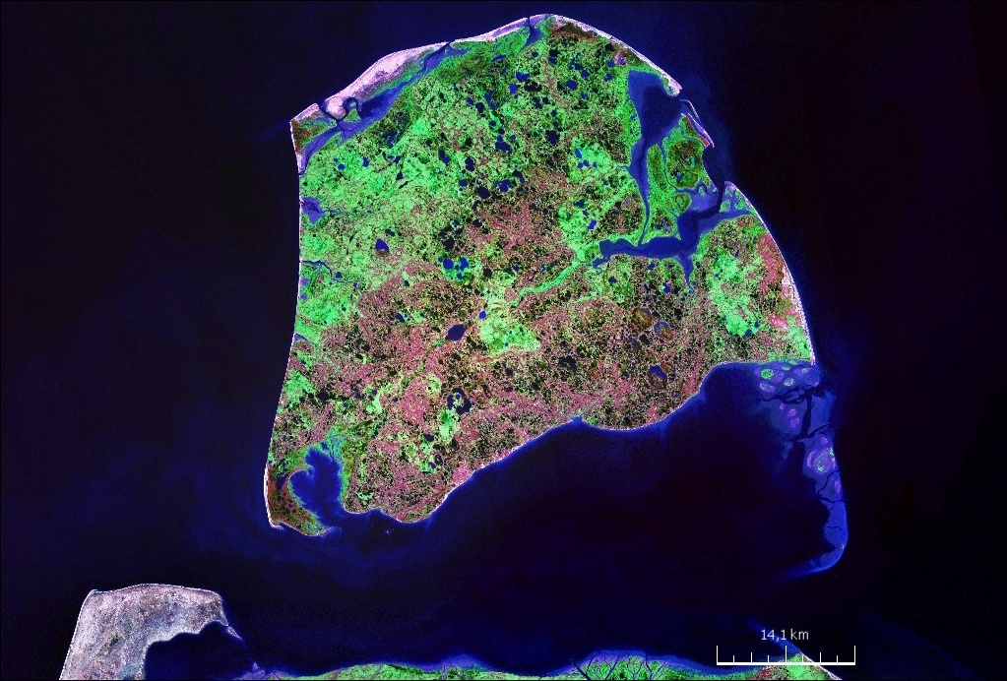
Остров Белый

Slide 26
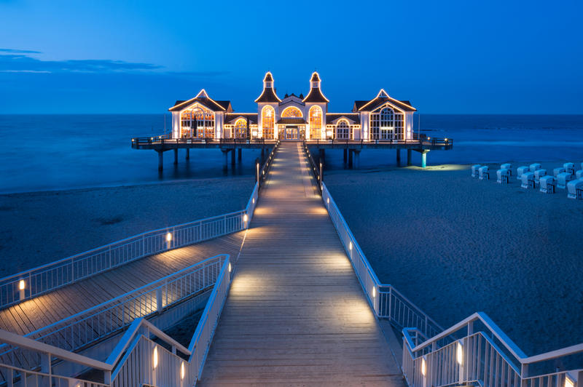
Остров Рюген (Руян)

Slide 27
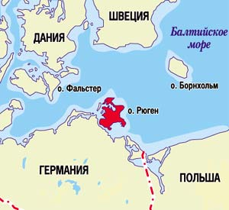

Slide 28
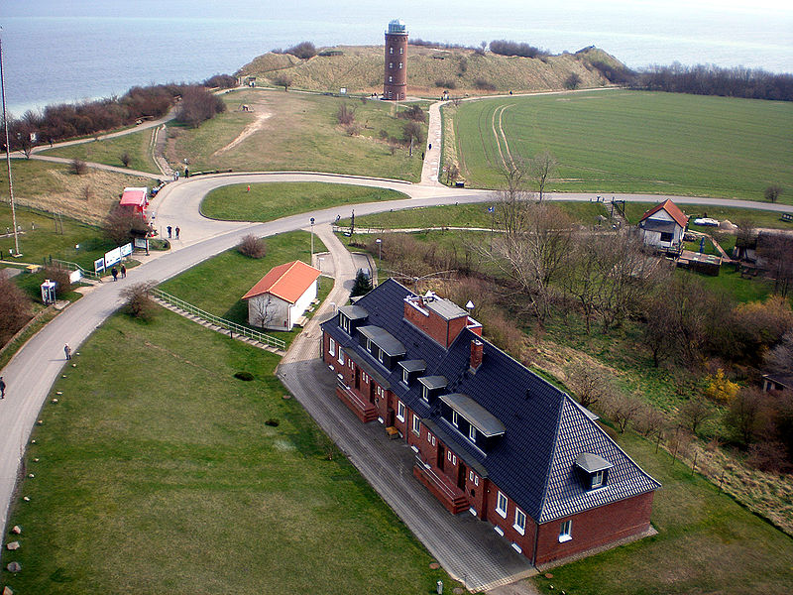
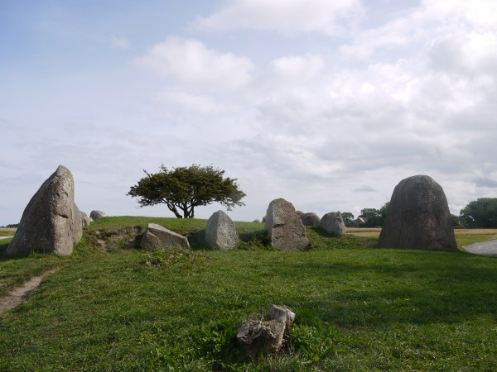
«Видят холм в широком поле;
Море синее кругом,
Дуб зеленый над холмом».

Slide 29
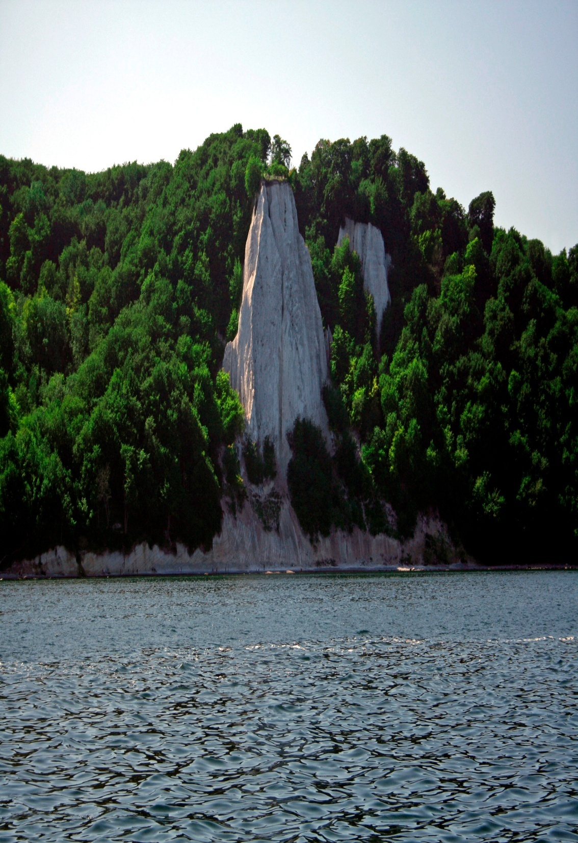
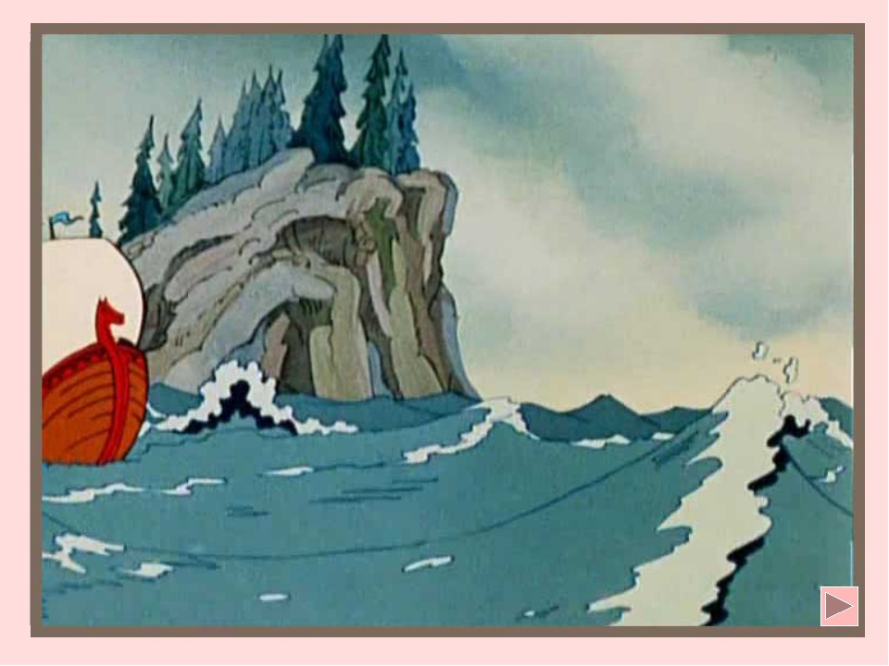

Slide 30
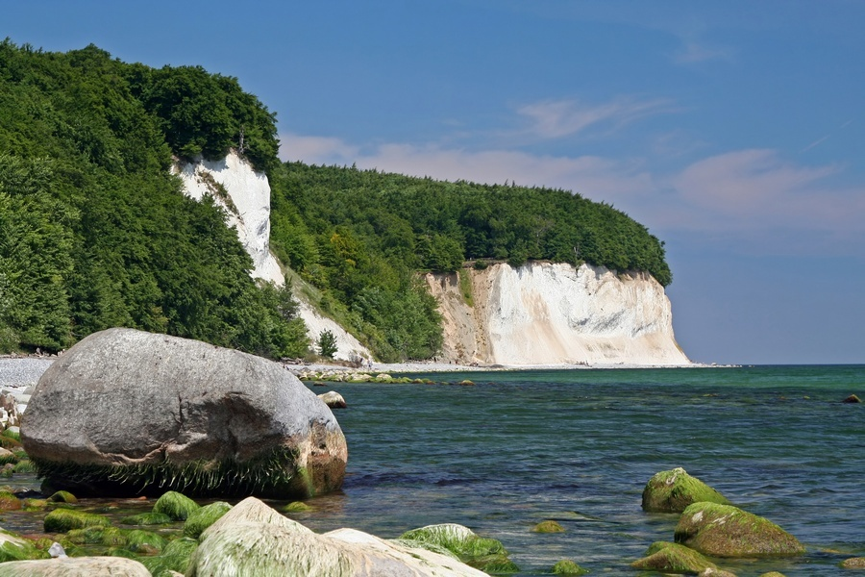

Slide 31
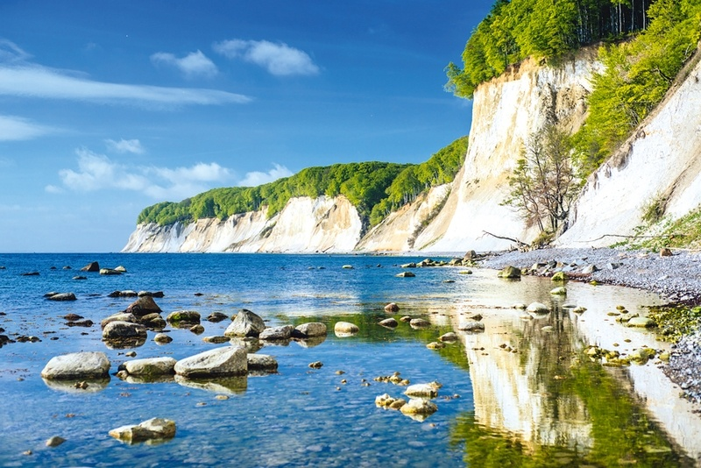
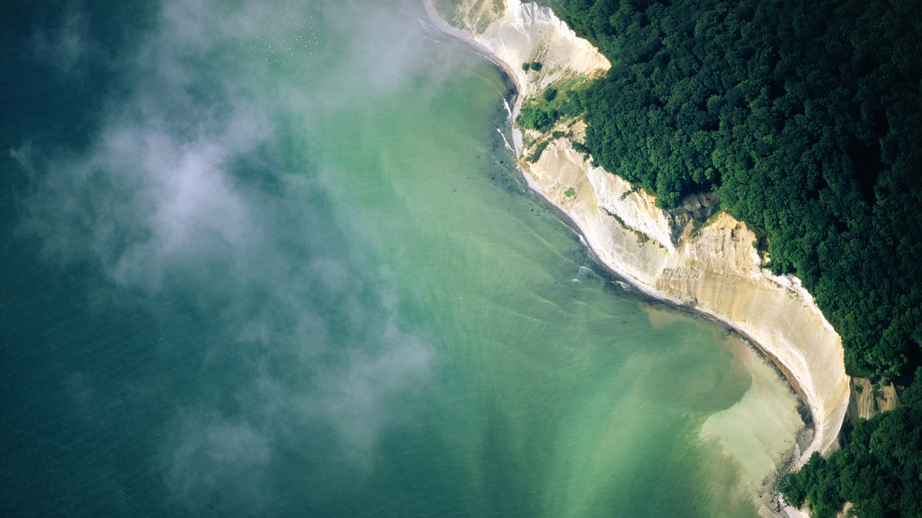

Slide 32
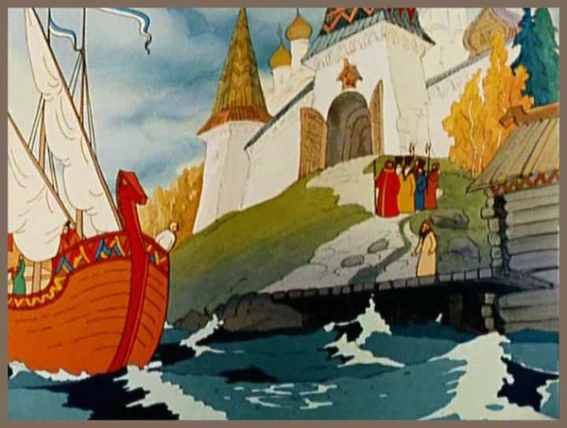

Slide 33
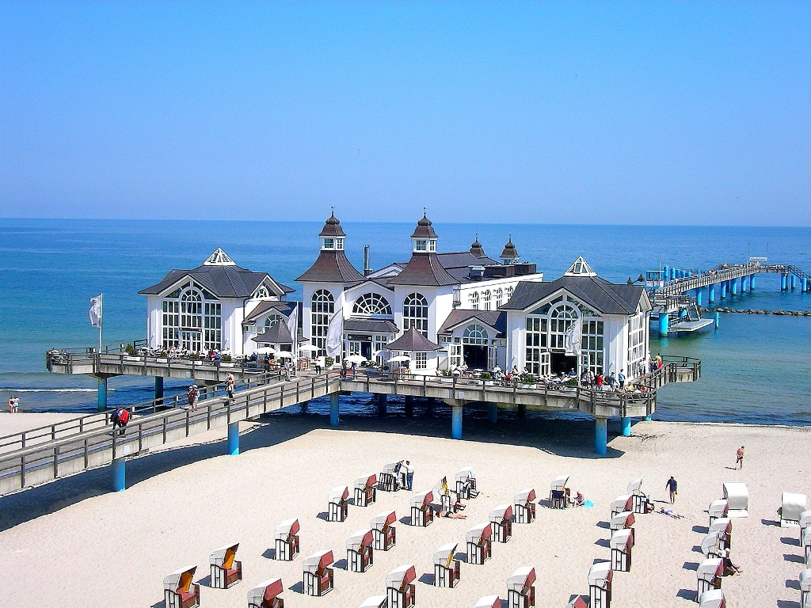

Slide 34
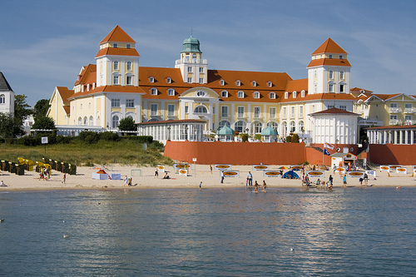

Slide 35
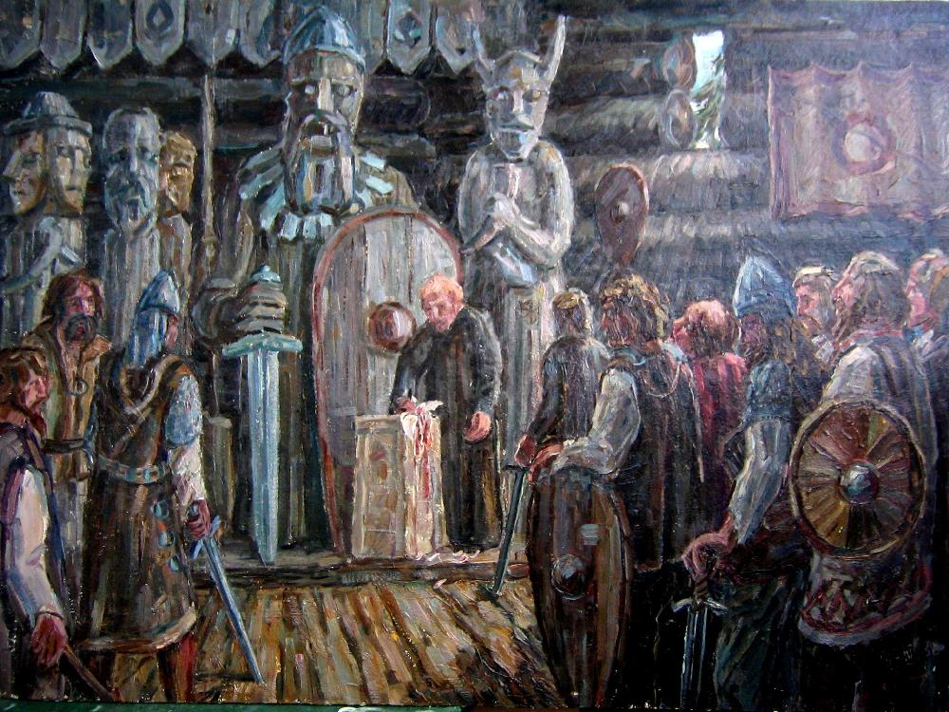

Slide 36
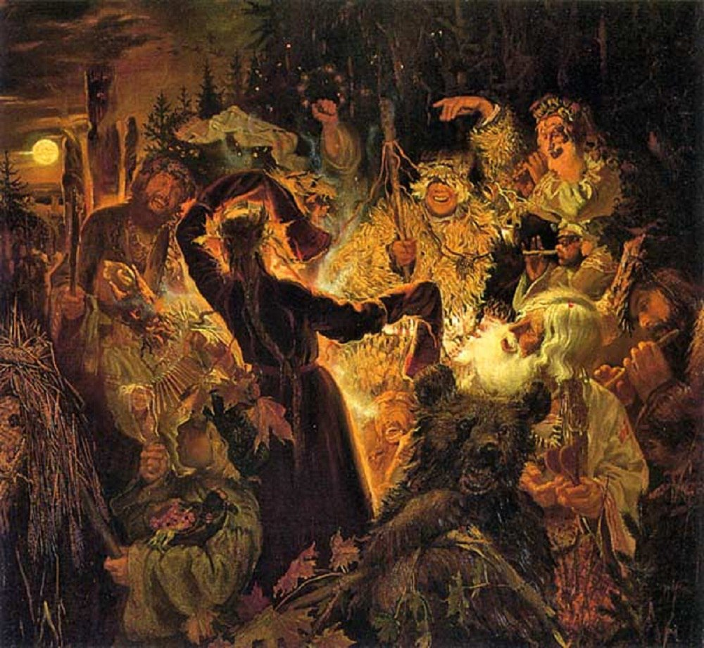

Slide 37
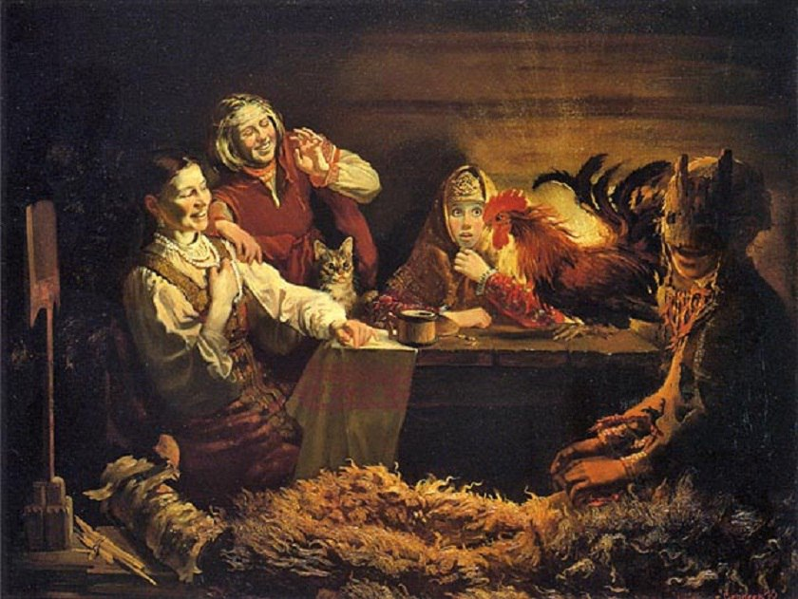

Slide 38
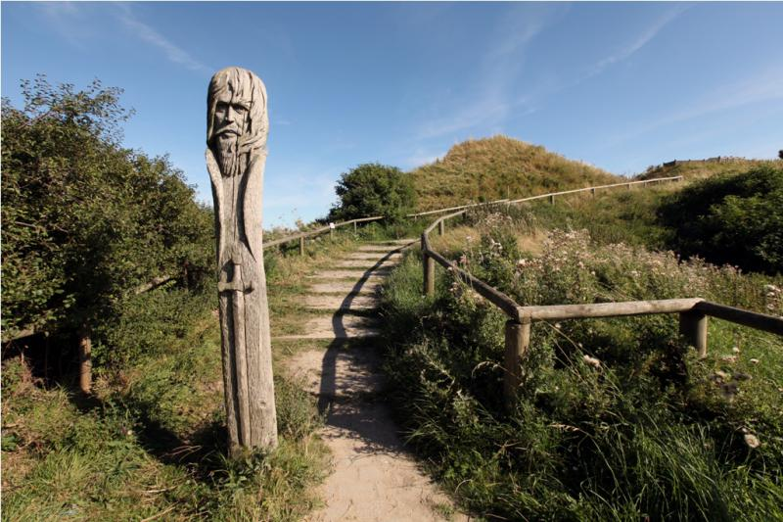
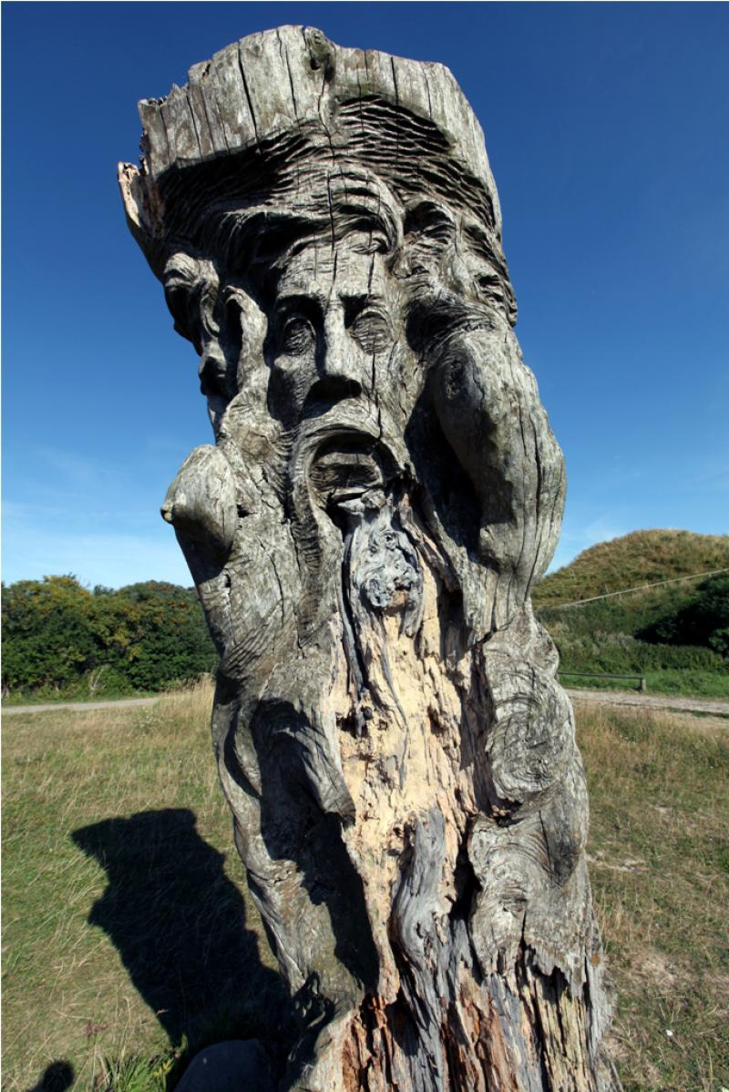

Slide 39
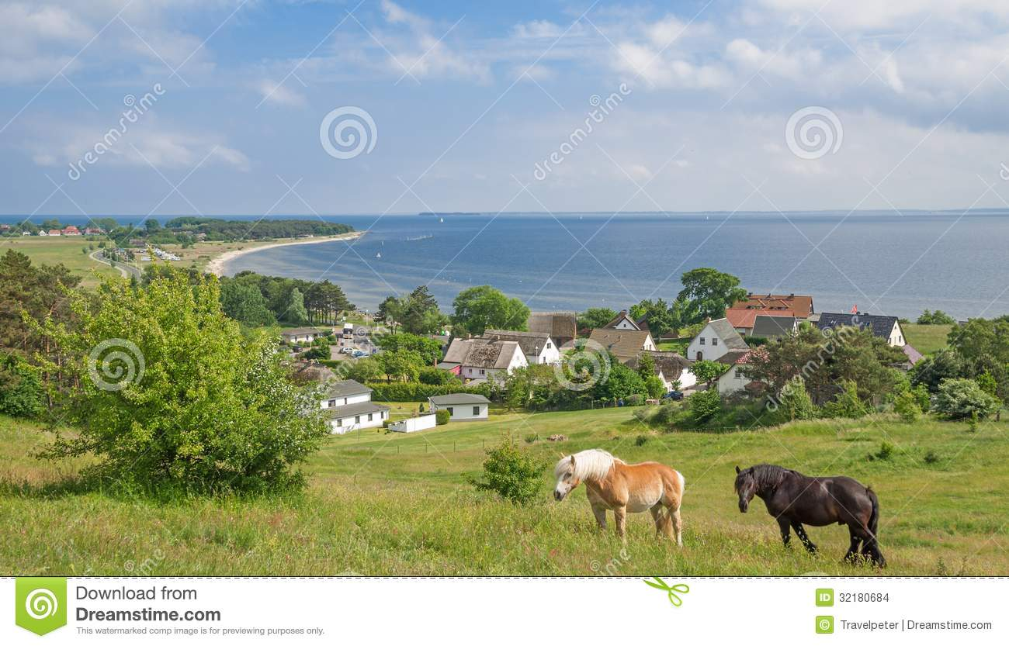

Slide 40
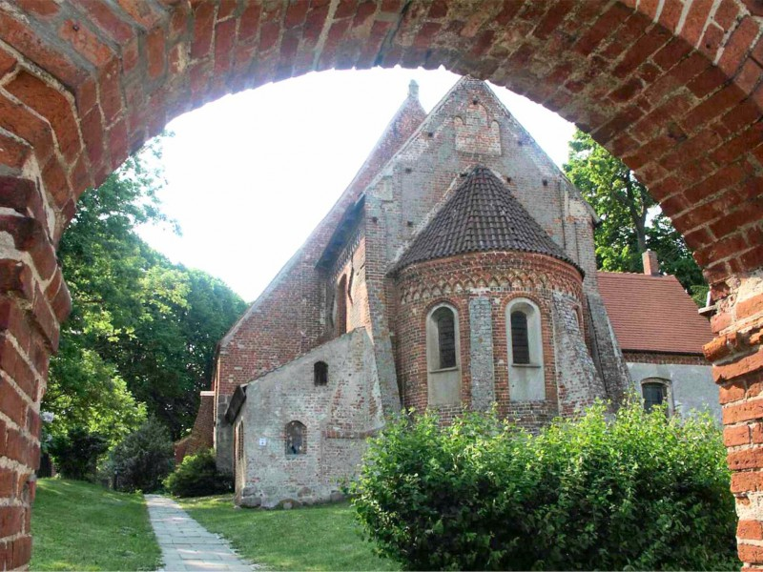

Slide 41
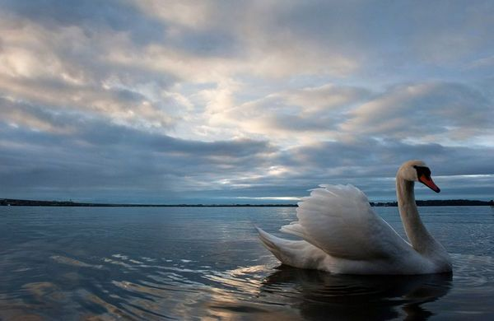
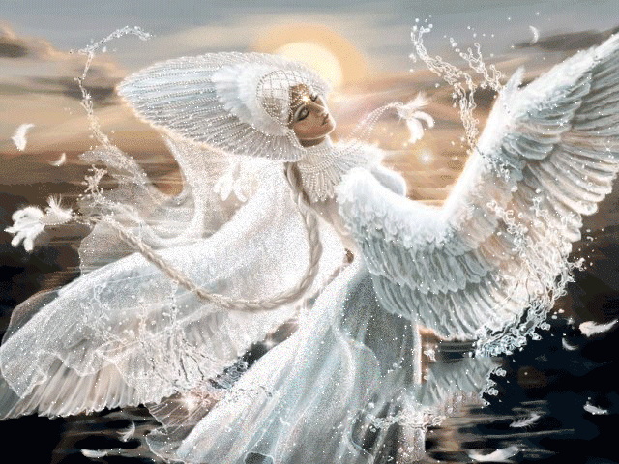

Slide 42
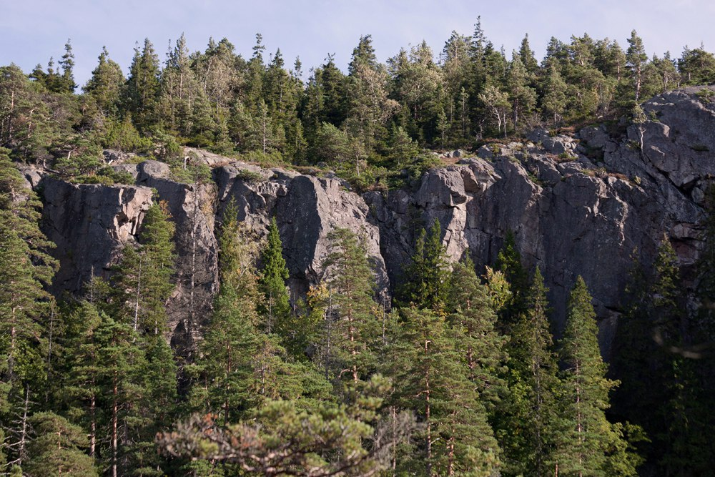
Остров Гогланд

Slide 43
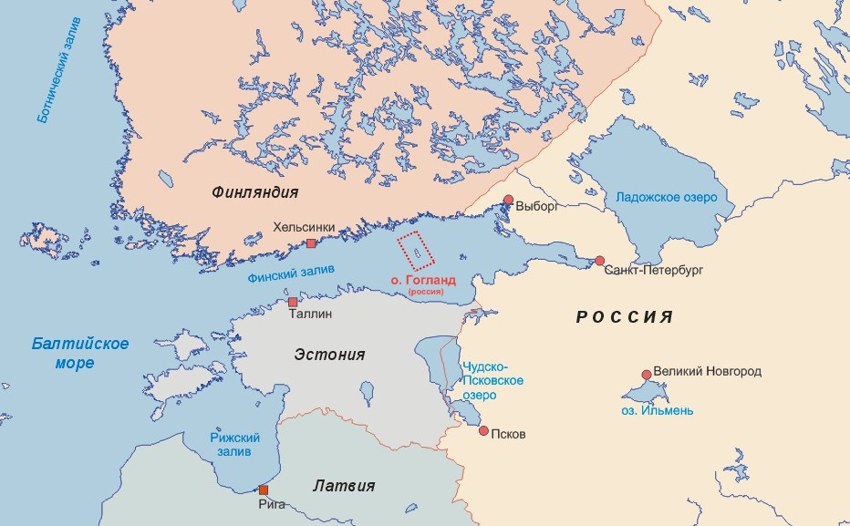

Остров Гогланд

Slide 44



Slide 45

В честь острова Буяна из древнеславянских повестей и «Сказке о царе Салтане, о сыне его славном и могучем богатыре князе Гвидоне Салтановиче и о прекрасной царевне Ле́беди» назван один островов Архипелага Северная Земля
Остров Буян. Архипелаг Северная Земля

Slide 46

Остров Рюген
Остров Буян
Остров Гогланд
Остров Белый
Бухта Буян
Остров Хортица
Остров Свияжск

Slide 47

Спасибо за внимание!

